Slide 1


多数のクライアント
(Yahooの利用者)
少数のサーバー
(Yahooのウェブサーバー)

Slide 2



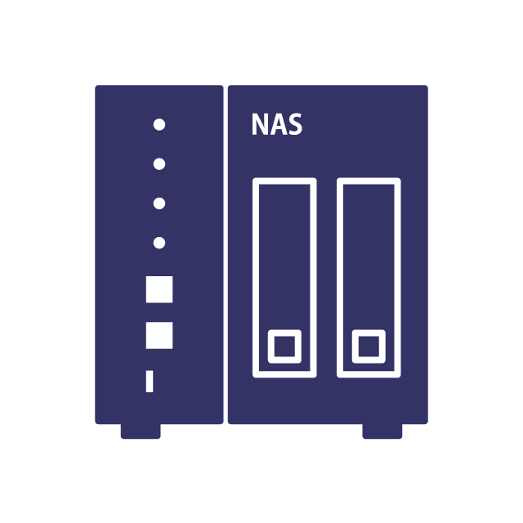
Internet
Internet
スイッチを追加
機器を追加するには
ポートがたりない
スイッチでポートを増やす
(同一ネットワークを広くする)

Slide 3

冗長化(機械が壊れても
ネットワークが使える)
予備経路
複数のネット
ワークを分離
192.168.0.11
192.168.0.11
10.0.0.11
192.168.0.13
10.0.0.12
Network-A
Network-B
Network-A
Network-B

Slide 4




AP : 無線でネットワークを拡張
スイッチ : 有線でネットワークを拡張
192.168.0.11
192.168.0.12
192.168.0.13
192.168.0.14
同一ネットワーク 192.168.0.0/24

Slide 5


物理スイッチ
ハイパーバイザー
仮想スイッチ
仮想リンク
ハイパーバイザー
仮想マシン
(LinuxやWindows)

Slide 6

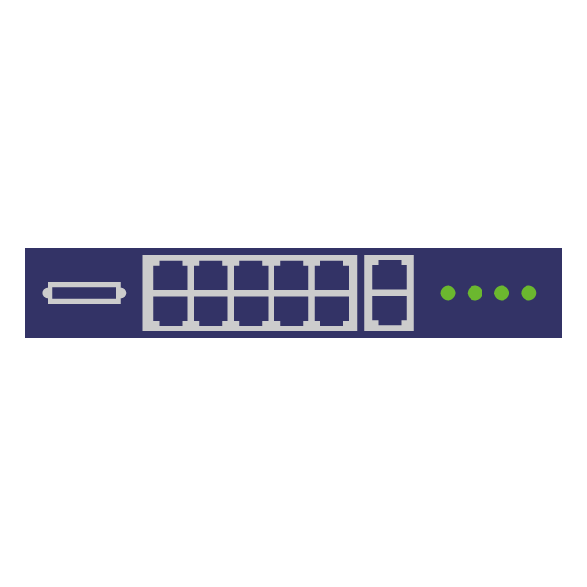


Internet
1.0.0.1
2.0.0.1
GLOBAL
1.0.0.0/8
GLOBAL
2.0.0.0/8
2.0.0.3
1.0.0.2
1.0.0.3
2.0.0.2
NAT
NAT
NAT
…
…
10.255.0.0/16
Network-A2
10.1.0.0/16
Network-A1
Network-A1
Network-A1
PRIVATE
10.0.0.0/8
PRIVATE
192.168.0.0/24
PRIVATE
192.168.0.0/24

Slide 7
L3スイッチ
(ルーティングできる)
L2スイッチ
(ルーティングできない)
機器の見た目は同じ
(型番のみ違う)
内部構造
内部ルーターがVLAN間の
ルーティング処理をする
内部構造
内部ルーター
L3
L3
VLANインターフェース
(仮想的なインターフェース)
L3
L3
VLAN 10
VLAN 20
VLAN
(ポートのグループ化)
VLAN 10
VLAN 20
L2
L2
L2
L2
L2
L2
物理インターフェース
L2
L2
L2
L2
L2
L2

Slide 8


内部構造
内部AP
(単純)
Wi-Fi
L2
L2
L2
L3
L3
L2
内部ルーター(単純)
内部スイッチ
(VLANなし)
L2
L2

